Slide 1
Презентацію підготувала студентка І курсу групи СТД-11
Єлінецька Лада
Соціально-економічна
мотивація

Slide 2
План:
Соціально-економічна поведінка особистості.
Мотивація підприємницької діяльності
Ключові аспекти мотивації праці на підприємстві

Slide 3

Соціально-економічна поведінка особистості
Поведінка є формою діяльності, її зовнішньою стороною. За умов переходу до соціального ринкового господарства активізуються соціологічні дослідження соціально-економічної поведінки соціально-професійних груп працівників, задіяних у різних сферах господарювання. Існує багато різновидів соціально-економічної поведінки. Наприклад, демографічна поведінка пов'язана зі збереженням і відтворенням життя. Міграційно-мобільна поведінка проявляється у диктованих особистими інтересами переміщеннях працівників між сферами зайнятості, галузями, підприємствами, регіонами, населеними пунктами. Поведінка людей у сфері освіти виражається у виборі професії, форм спеціального навчання, певних способів підвищення кваліфікації, у вигляді навчання, ефективності засвоєння знань.
Демографічна поведінка

Slide 4

Професійно-трудова поведінка:
працівників безпосередньо на робочих місцях характеризується ставленням до праці, дисципліною, якістю праці, відповідальністю, творчою ініціативою. Суб'єктивний аспект діяльності населення у приватному секторі економіки демонструє особистісно-господарську поведінку. Важливе значення для розвитку економіки має так звана споживацька поведінка працівників як у виробничій, так і сімейній сфері.
Дослідження поведінки працівників у сімейній сфері вельми актуалізується в контексті розвитку фермерських господарств. При цьому необхідно враховувати, що прообразом сімейного фермерського господарства певною мірою є особисте підсобне господарство - одна зі сфер економічного життя суспільства, де поведінковий чинник (суб'єктивний аспект діяльності працівників) відіграє найбільш важливу роль. Це пов'язане з тим, що праця в особистому підсобному господарстві не була громадянським обов'язком населення, і Тому адміністративними органами влади не регламентувалася, а регулювалась побічно економічними стимулами.
Соціально-економічну поведінку в сфері підсобного господарства можна визначити як сукупність дій і вчинків, спрямованих на ініціативне (добровільне, самостійне) виробництво продуктів харчування і отримання прибутків за рахунок свого господарства, а також на створення необхідних умов його ведення, яке детермінується соціально-економічним станом сімей та їх інтересами.

Slide 5

У реальному житті немає жорстких кордонів між видами соціально-економічної поведінки, а існують певні їх сполучення, комплекси. До малорозповсюджених видів комплексної поведінки належить "господарський", який характеризується не лише практичною участю в управлінні у процесі безпосередньої трудової діяльності, але й залученням працівників до управління фондом робочого часу і засобами виробництва, розподілом матеріальних благ у виробничих колективах. Інший комплекс видів поведінки реалізують працівники, орієнтовані переважно на досягнення деякої соціальної норми заробітної плати. Специфічним комплексом поведінки вирізняється молодь, орієнтована на соціальну мобільність, просунення. Можна припускати, що поведінка певної категорії працівників мотивується дотриманням гігієнічних норм, прагненням зберегти здоров'я.

Slide 6
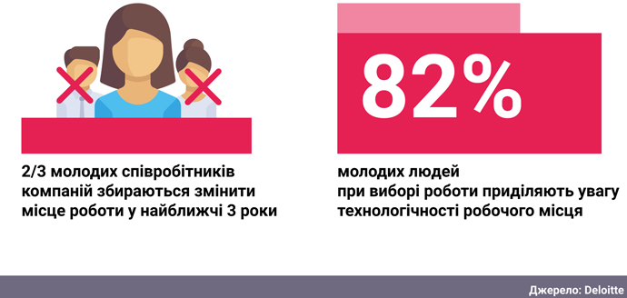
За умов переходу до соціального
ринкового господарства актуалізується
дослідження підприємницької, міграційної
та інноваційної поведінки працівників. Нині
мобільність працездатного населення
визначається комплексом взаємопов'язан-
них чинників - внутрішніх (які діють усередині
підприємства) і зовнішніх (що діють поза
підприємством). До перших належить
ступінь тяжкості праці, до других — наявність і привабливість робочих місць за межами
підприємства.
Інноваційна поведінка працівників являє собою систему дій і вчинків, які відбуваються в процесі здійснення нововведень і виражають їх (працівників) реакцію на умови інноваційної діяльності, а також на різні її складові. Відносно впливу інноваційної поведінки на перебіг інноваційних процесів, можна виділити такі форми її прояву. По-перше, вибір за певними критеріями (які залежать від ставлення до інноваційної діяльності) тих чи інших нововведень для їх упровадження у виробництво або відмова від впровадження; по-друге, вибір варіанта реалізації нововведення і його здійснення; по-третє, демонстрація того чи іншого рівня ініціативи при здійсненні нововведення; четверте — здійснення тих чи інших дій із їх ланцюга, що утворює "технологію впровадження"; п'яте — активність або пасивність у подоланні труднощів, які виникають у процесі впровадження.

Slide 7

Економічна поведінка працівників впливає майже на всі аспекти економіки, являючи собою одне із найважливіших джерел стихійності її розвитку (саморегуляції). При цьому роль нерегульованого поведінкового фактора в економіці неоднозначна. Одні типи поведінки працівників призводять до виникнення диспропорцій, зниження загального темпу розвитку, інші свідчать про прояв творчої ініціативи і трудової активності працівників, самостійного пошуку резервів підвищення ефективності виробництва. Тому регуляція економічної поведінки є складною проблемою, в котрій можна виділити дві підпроблеми: визначення раціональної з точки зору суспільних інтересів "зони свободи" поведінки працівників у кожній сфері соціально-економічної діяльності; обґрунтування можливостей побічного стимулювання таких способів поведінки, які відповідали б суспільним інтересам.

Slide 8


Соціальний механізм регуляції економічної поведінки - це система взаємодії соціально-професійних груп працівників, на котру впливають потреби та інтереси цих груп, а також умови їх функціонування і результати трудового процесу. Діяльність і поведінка соціальних груп є головною рушійною силою як соціального механізму розвитку економіки взагалі, так і (тим більше) часткового механізму реалізації економічної поведінки. Соціальний механізм регуляції економічної поведінки включає декілька соціальних груп, які функціонують на різних його рівнях. Умовно можна виділити два види груп: причетні до управління економічною поведінкою; рядові учасники соціального процесу регуляції економічної поведінки - працівники різних соціально-професійних груп.
Таким чином, функціонування соціального механізму регуляції економічної поведінки — це система зв'язків між його елементами. Соціальні інститути формують умови життєдіяльності соціальних груп, визначають їх характер і особливості соціального положення; умови і положення груп детермінують характер їхніх цілей та інтересів; цілі та інтереси груп безпосередньо впливають на їх поведінку; поведінка формує характер відповідних соціальних процесів.

Slide 9

Соціальна регуляція поведінки працівників передбачає включення в "роботу" соціальної функції стимулювання праці, виявлення, якою мірою ті чи інші види стимулювання сприяють вирішенню проблеми прогресивних соціальних відносин і всебічно розвиненої особи. При цьому стимулювання можна розглядати як один із методів мотивації праці. Взаємозв'язок управлінського та індивідуально-психологічного змісту мотивації ґрунтується на тому, що управління людиною і соціальними системами (на відмиту від управління технічними системами) вимагає узгодженості цілей суб'єкта і об'єкта управління. Таке узгодження може здійснюватися по-різному, однак у ньому завжди беруть участь обидві сторони. Результатом узгодження є певна економічна поведінка об'єкта управління і в кінцевому рахунку - результат трудової діяльності.

Slide 10



Зазвичай розрізняють три види мотивації: пряму, владну (примусову) і опосередковану (стимулювання). Пряма мотивація являє собою безпосередній вплив на особистість працівника, систему цінностей шляхом переконання, психологічного "зараження". Пряма мотивація формує особистість зацікавленого і не відчуженого від своєї діяльності громадянина. Разом із тим, пряма мотивація вимагає індивідуальної роботи, проникнення у світ суб'єктивних цінностей, вміння керівника переконувати, вести за собою особистим прикладом. У більшості випадків реалізація цього методу в практиці виробничої діяльності вимагає багато часу і його завжди бракує в оперативному управлінні.

Slide 11

Владна (примусова) мотивація характеризується загрозою погіршення задоволення певних потреб підлеглого за умови невиконання ним вимог керівника. Вона реалізується у вимогах, розпорядженнях, наказах, загрозах. Частіше за все її використовують в ієрархічних системах влади, де працівники пов'язані відносинами домінування-підкорення. Владна мотивація має суттєві недоліки, які вимагають обмеження сфери її дії. В основному ці недоліки мають соціально-психологічний характер. За умов владної мотивації стосунки між керівником і підлеглими характеризуються жорсткою субординацією, розмежуванням цілей і функцій, безумовною підкореністю працівника, формальною дисципліною. При цьому не висувається високих вимог до особистості працівника.
Владна мотивація штучно примітизує останнього, обмежує можливості його творчого самовираження. У керівників владна мотивація розвиває впевненість у власній непогрішності, орієнтацію на особисті цілі, уяву про працівників, як "гвинтиків" у механізмі управління.
Стимулювання як метод формування мотивів передбачає право вибору працівником чи трудовим колективом відповідної поведінки залежно від очікуваних переваг. При цьому поліпшення показників діяльності сприяє повнішому задоволенню певних потреб підлеглого (позитивне стимулювання). Погіршення ж показників знижує ступінь задоволення потреб (негативне стимулювання). Будь-який вибір передбачає наявність альтернатив і їх оцінку.

Slide 12

Соціологічний аналіз процесів соціальної регуляції економічної поведінки передбачає розгляд її з боку діяльності, інтересів і взаємодії різних соціально-професійних груп, що перебувають між собою у відносинах керівництва-підпорядкування. Групи управлінських кадрів доцільно вивчати з урахуванням їх взаємодії, належності до різних рівнів керівництва-підлеглості, приділяти особливу увагу дослідженню інтересів різних соціально-професійних груп. Специфіка посадової поведінки різних соціально-професійних груп (перш за все управлінських) і пов'язаних із ними виробничих умов, а також комплексу соціальних благ, які вони отримують, визначає ставлення працівників цих груп до роботи, яку вони виконують.

Slide 13

Найважливішими компонентами соціального механізму регуляції економічної поведінки є врахування особливостей соціально-професійних груп працівників і їх взаємодії, а також діалектичний розвиток демократичних перетворень у сфері праці, виховання у виробників навичок демократичного життя у сфері трудової діяльності. Створення в Україні ефективного соціального механізму регуляції економічної поведінки неможливе без вступу економіки країни на шлях ринкового розвитку.

Slide 14
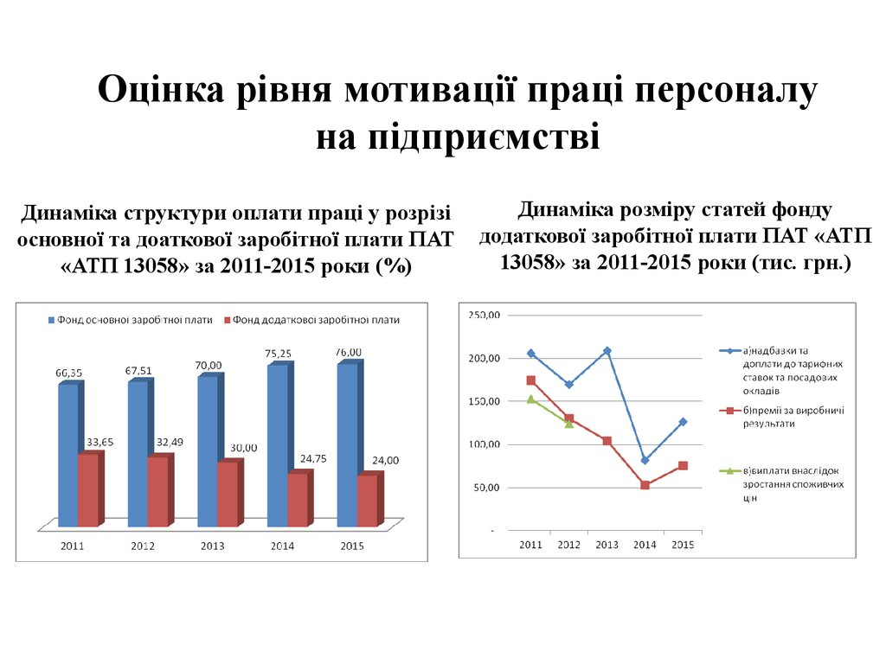
Ключові аспекти мотивації праці на підприємстві
На сьогоднішній день мотивація праці на підприємстві належить до числа найбільш важливих проблем управління персоналом. Велика увага цьому питанню приділяється як вітчизняною, так і закордонною практикою. Однак як показує час, вітчизняна теорія і практика виявляється малоефективною, оскільки зводиться в переважно до оплати праці. Тому більшість підприємств України при формуванні мотивації праці використовують накопичений світовий досвід, тобто пропонують на додаток до заробітної плати систему заохочувальних бонусів, зацікавлення в отриманні прибутку, участь в акціонерному капіталі.

Slide 15

Праця завжди була джерелом матеріальних і духовних цінностей, тому спроби пояснити поведінку людей і сприяти підвищенню мотивації трудової діяльності робилися вже на етапах зародження суспільного виробництва. Згодом під різними назвами і з різних позицій науковці і практики почали досліджувати те, що сьогодні називається проблемою мотивації, тобто різноманітні аспекти активізації, заохочення, стимулювання.
Інтенсивне наукове осмислення проблеми мотивації трудової діяльності розпочалось із зародженням капіталізму. Одним з перших вивчав цю проблему з економічних позицій класик англійської політичної економії А.Сміт. У своїй роботі «Дослідження про природу і причини багатства народів» (1776 р.) він вказав на основні, з його погляду, причини мотивації працівника: економічний інтерес, прагнення людини до одержання максимальної економічної вигоди і поліпшення власного добробуту. Погляди Сміта стали основою розроблених згодом теорій ринкових відносин і основних мотиваційних концепцій.
Значний внесок у розвиток теорії і практики мотивації трудової діяльності зробили: Ф.Тейлор, Ф.Гілбрет і Л.Гілбрет, Г.Емерсон, М.Фоллет, а також О.Шелдон, А.Файоль, Е.Мейо. Відомими авторами сучасних теорій мотивації на Заході стали А.Маслоу, Ф.Герцберг, Л.Портер, Е.Лоулер, Д.Мак-Грегор, Д.Мак-Клелланд, В.Врум та інші.

Slide 16
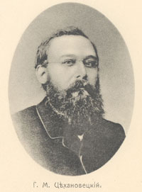
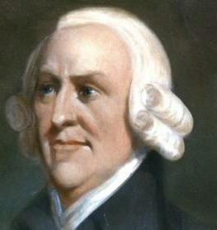
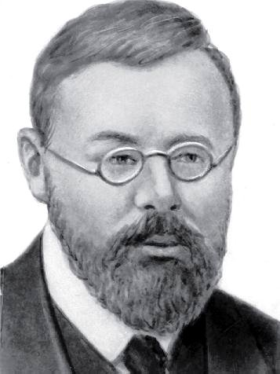
Суттєвий внесок у створення та розвиток теорій мотивації зробили українські вчені. Так, М. Вольський (1834-1876) уважав за необхідне поліпшувати фізичні, моральні та інтелектуальні умови існування людини. Г. Цехановецький (1833-1889) не поділяв оптимістичної думки А. Сміта, що людина як «економічна особа» завжди намагається поліпшити свій добробут власними силами. На його думку, багато хто прагне це зробити передовсім за рахунок інших. М. Туган-Барановський (1865-1919) одним з перших у світі розробив чітку класифікацію потреб, виокремивши п’ять їхніх груп: фізіологічні; статеві; симптоматичні інстинкти та потреби; альтруїстичні; потреби практичного характеру. Він особливого значення надавав психологічним почуттям, трудовим традиціям, моральним і релігійним поглядам.
Цехановецький
А.Смит
Туган-Барановський

Slide 17
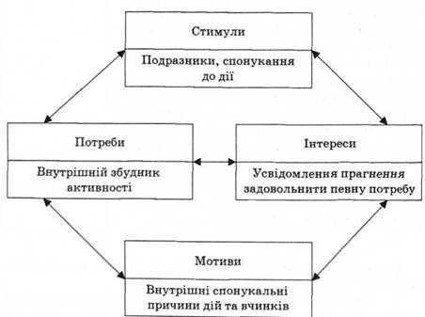
Мотивація праці – це стимулювання працівника або групи працівників до діяльності з досягнення цілей підприємства через задоволення їх власних потреб. На підприємстві необхідно створювати такі умови, щоб працівники сприймали свою працю як усвідомлену діяльність, що є джерелом самовдосконалення, основою їх професійного та службового зростання.
Головними важелями мотивації є потреби, стимули і мотиви. Потреби розглядаються у теорії мотивації як усвідомлена відсутність чогось, що викликає спонукання до дії. Під стимулом зазвичай мається на увазі зовнішнє спонукання до дії, причиною якого є інтерес (матеріальний, моральний, особистий або груповий), найчастіше матеріальна винагорода певної форми. На відміну від стимулу мотив є внутрішньою спонукальною силою (бажання, потяг, орієнтація, внутрішні установки та ін.).

Slide 18
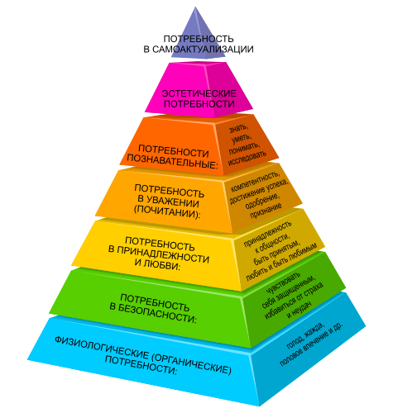
Наші потреби
Самореализация своих целей,
способностей, разитие
сообственной личности
Гармония, порядок, краса
Знать, уметь, поминать,
исследовать
Компетентность,
достижение успеха,
одобрение,
признание
Принадлежность к
общности, быть
приятным, любить
и быть любимым
Голод, жажда,
половое влечение
и др.
Чувствовать себя
защищенным,
избавиться от
страха и неудач

Slide 19

Система мотивації на рівні підприємства повинна гарантувати: зайнятість всіх працівників працею; надання рівних можливостей для професійного і службового зростання; узгодженість рівня оплати з результатами праці; створення умов безпеки праці; підтримка в колективі сприятливого психологічного клімату та ін.
Методи мотивації можна класифікувати на:
економічні (прямі) – погодинна і відрядна оплата праці; премії за якісні та кількісні показники праці; участь в доходах підприємства; оплата навчання та ін.;
економічні (непрямі) – надання пільг в оплаті житла, транспортного обслуговування, харчування на підприємстві;
негрошові – підвищення привабливості
праці, просування по службі, участь у
прийнятті рішень на більш високому
рівні, підвищення кваліфікації, гнучкі
робочі графіки виходу на роботу та ін.

Slide 20



Основними формами економічної мотивації працівників підприємства є: заробітна плата; соціальні виплати; нематеріальні пільги та привілеї персоналу; дивіденди по акціях фірми та участь в прибутку. Формами негрошової мотивації працівників є:заходи, що приваблюють і надають змістовність праці, самостійність і відповідальність працівника; усунення статусних, адміністративних і психологічних бар'єрів між працівниками, розвиток довіри і взаєморозуміння в колективі; моральне заохочення працівників; підвищення кваліфікації та просування працівників по службі.

Slide 21

Розрізняють соціально-психологічну (фактори формування - соціальні очікування, норми, цінності і т.д.) і соціально-економічну мотивації (відносини власності, підприємницького середовища та умов для конкуренції, принципи оплати праці і формування доходів, системою організації праці і т.д.). Також виділяють перспективну (мотиви діяльності і цілі людини відносяться до віддаленого майбутнього) і поточну мотивації (мотиви пов'язані з найближчим майбутнім).
Виділяють три типи мотивації праці: пряму, непряму і спонукальну. Пряма мотивація формує інтерес до роботи і її результатів. Фактором цієї мотивації виступає зміст праці, свідомість своїх досягнень для суспільства, самореалізація особистості в праці. Непряма мотивація заснована на матеріальній зацікавленості. Факторами
цього типу мотивації є форми оплати
праці, рівень напруженості норм
праці, рівень інфляції, ціни на
продукти. Спонукальна мотивація
базується на страху втрати роботи,
робочого місця та інших санкцій.
Цей тип мотивації визначається владою,
рівнем безробіття, соціальною
напруженістю і невпевненістю.

Slide 22

Існують різні підходи до мотивації персоналу. Сучасні теорії мотивації можна розділити на дві основні групи – змістовні і процесуальні. Змістовні теорії мотивації значною мірою засновані на результатах психологічних досліджень і спрямовані в першу чергу на визначення переліку та структури потреб людей. Потреби представляють собою ієрархічну структуру і поділяються на первинні і вторинні. До цієї групи належать теорії А. Маслоу, Д. Мак-Клелланда і Ф.Герцберга. Процесуальні теорії мотивації ґрунтуються на моделях поведінки людей: теорія очікувань (В. Врум), теорія справедливості і модель мотивації Портера-Лоулера.
Дані заходи по підвищенню мотивації праці дозволяють більш ефективно використовувати трудовий потенціал підприємства а, в результаті, підвищити конкурентоспроможність продукції підприємства на ринку.

Slide 23

Дякую за увагу! ♥
Надіюсь моя
презентація була
вам корисною☺

